Slide 1

英語圏協定校留学
について
2021年7月1日（木）
国際交流センター

Slide 2
２０２２年度派遣選考試験日程
【英語圏】
◆選考日：２０２１年９月１０日（金）
◆場所：東松山校舎 ４－０２０２教室
◆応募期間：
７月下旬から９月上旬 （予定）
※TOEFL、またはIELTSのスコアを有することが応募資格になっています。
※学内試験TOEFL-ITPは８月１０日（火）受験のスコアまでが有効です。
◆８／１０（火）TOEFL-ITP 試験
申込期間：７／１（木）～７／７（水）１５時３０分まで
スコア受取：８／２６（木）～

Slide 3
２０２２年度派遣先大学（英語圏）
※派遣人数は予定ですので変更の可能性があります。
派遣先大学 | 人数 | 期 間 | 学部英語レベル
グリフィス大学 （豪州・ブリスベン） | 確認中 | 2022.02～2023.02 | TOEFL iBT 71 IELTS 6.0
ニューイングランド大学 （豪州・アーミデール） | 2 | 2022.02～2023.01 語学学校から開始の場合は2022.03～2023.01 | TOEFL-iBT 79 IELTS 6.0
ウエスタン・ミシガン大学 （米国・MI・カラマズー） | 1 | 2022.08～2023.05 語学学校から開始の場合は2022.05～2023.04 | TOEFL-iBT 61 Duolingo 90
セント・クラウド州立大学 （米国・MN・セント・クラウド） | 1 | 2022.08～2023.05 語学学校から開始の場合は2022.05～2023.04 | TOEFL ITP 500 TOEFL-iBT 61
セントラル・ランカシャー大学 （英国・プレストン） | 2 | 2022.09～2023.06 | IELTS 6.0
タンペレ大学 （フィンランド・タンペレ） | 2 | 2022.08～2023.06 | *TOEFL iBT 72
クアラルンプール大学 （マレーシア・クアラルンプール） | 1 | 2022.09～2023.06 | *TOEFL ITP 500

Slide 4
TOEFLのスコアが大学の基準に達しない。でも大東の制度に合格！
その場合はどうするの？？
１．まず英語学校or英語コースに通う （クラスメートは留学生）
２．TOEFLが上がれば（もしくは英語学校を卒業できれば）
学部コースに入ることができる （クラスメートは現地学生）
３．上がらなければ･･･引き続き英語学校
※英語学校の授業料は協定校留学制度でも免除になりません。

Slide 5
学費の支払い
大東
ポイント①！
協定校留学は、留学先大学授業料免除。
（ただし、英語圏の場合、学部コースは授業料免除ですが、附属英語学校の授業料は有料となります。）
奨学金留学生
交換留学生
ポイント②！
奨学金留学は、大東と留学先大学両方の授業料を支払う必要があります。
協定校Ａ
英語学校

Slide 6
留学プラン例
国／月 ２ ３ ４ ５ ６ ７ ８ ９ １０ １１ １２ １ ２ ３ ４ ５ ６ ７
豪州
語学学校
学部
11月
学部
2月
7月
語学学校
英国
学部
学部
9月
1月
語学学校
語学学校
米国
語学学校
学部
学部
5月
9月
1月
語学学校
欧州
ﾏﾚｰｼｱ
学部
学部
9月
1月
上記の図はあくまでも例です。開校日や英語レベルにより変わることがあります。

Slide 7
出発までの流れ
選考試験受験
留学先への出願
留学ビザ申請
出発！
留学先決定
費用の支払
航空券・保険
の申込
入学許可書が届く

Slide 8
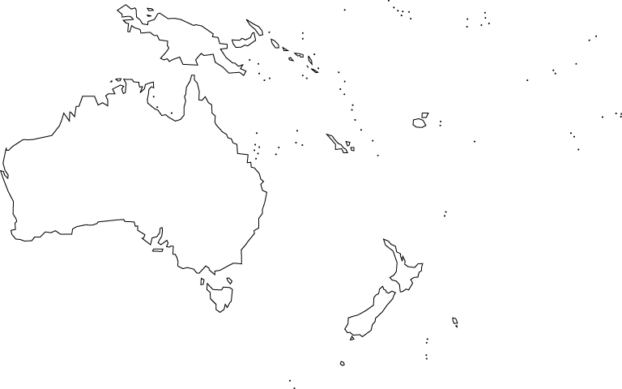
オーストラリア
Griffith University
University of New England

Slide 9
グリフィス大学
・場所：ゴールドコースト、ブリスベン（5キャンパス）
・学生数：約50,000人 （留学生約9,000人）
・総合大学（教育、ビジネス、法律、芸術、科学 etc..)
・Trimester1 (2月～6月) Trimester2 (7月～10月)
Trimester3 (10月～2月）
・英語コースあり
Griffith English Language Institute
例）20週間（2月から6月）の授業料 ＄AU8,400
・住居：寮、ホームステイ (＄AU285～300/ per week)
Notes:
創立1971年。公立大学。
クイーンズランド州でもっとも大きい大学。
ブリスベンとゴールドコーストに５つのキャンパスがある。
大東が一番最初に協定を結んだ大学（1975年）

Slide 10
グリフィス大学
学部コースへ入るためには・・・
IELTS 6.0 （サブスコア5.5以上） or
TOEFL iBT 71 （サブスコア：ライティング19以上、その他17以上）が必要。
（IELTSのスコアは2021年12月末までに必要！）
留学前に基準に満たない学生は、まず語学学校(GELI)へ入り、一番上のクラスDEP7 (Direct Entry
Program)を修了する、もしくは語学学校在籍中に上記英語力スコアをクリアする。
※ DEP7の開講時期は3月、4月、8月、10月、11月の年5回。
※ 2学期から正規課程に入るためには、留学前にIELTS5.5を取得して、留学開始時（2月）にDEP6からスタートする。
プラン例）DEP6（10週間）+ DEP7（10週間）
※ 3学期から正規課程に入るためには、留学前にIELTS4.5を取得して、留学開始時（2月）にDEP4からスタートする。
プラン例）DEP4（5週間）+ DEP5（10週間）+ DEP6（10週間）+ DEP7（10週間）
語学学校のクラス分けは出発前のオンラインテスト、もしくはIELTS等の英語力スコアで決定される。

Slide 11
グリフィス大学
留学費用 ※為替レートは1AU＄=85円で計算。概算費用のため、あくまでも目安です。
【ケース１】 語学学校20週間 + 正規課程（学部）2学期 （Trimester 2 & 3 ）
（ 留学期間：2022年2月～2023年2月 12か月間）
留学費用 約300万円 － 奨学金36万円（12ヶ月分）＝自己負担 約260万円
（大東の授業料約90万円を含む）
【ケース２】 語学学校35週間 + 正規課程（学部）1学期 （Trimester 3 ）
（ 留学期間：2022年2月～2023年2月 12か月間）
留学費用 約350万円 － 奨学金36万円（12ヶ月分）＝自己負担 約310万円
（大東の授業料約90万円を含む）
【ケース３】 語学学校40週間
（ 留学期間：2022年2月～2022年12月 11か月間）
留学費用 約330万円 － 奨学金33万円（11ヶ月分）＝自己負担 約300万円
（大東の授業料約90万円を含む）

Slide 12
ニュー・イングランド大学
・場所：アーミデール (1キャンパス）
・学生数：約15,000人 （留学生約200人）
（※約12,000人は通信教育を受けている）
・総合大学（人文科学、経済、法学、ビジネス etc..)
・Trimester1 (3月～6月) Trimester 2 (7月～10月)
・英語コースあり
English Language Centre ＊入学にIELTS4.5 or TOEFL iBT 53が必要
例）10週間（4月から6月）の授業料 ＄AU4,250
・住居：寮 (＄AU 270～315 / per week *5回の夕食付)
Notes:
1954年創立。公立大学。

Slide 13
ニュー・イングランド大学
学部コースへ入るためには・・・
IELTS 6.0 （各サブスコア5.5以上） or
TOEFL iBT 79（サブスコア：ライティング22以上） が必要。
留学前に基準に満たない学生は、まず語学学校(ELC)へ入り、EAP3を修了する、もしくは語学学校
在籍中に上記英語力スコアをクリアする。
Trimester 2から正規課程に入るには、4月からの学期でEAP3（基準IELTS 5.5 各サブスコア5.0
以上）からスタートして修了しなければいけない
語学学校（ELC）への入学にはEAP1の入学基準IELTS 4.5 各サブスコア4.0以上またはTOEFL-
iBT53が必要。 （IELTSのスコアは出願時の2021年12月末までに必要！）
語学学校(ELC)は4学期制。1月、4月、7月、9月開始。各10週間。
Notes:
1954年創立。公立大学。

Slide 14
ニュー・イングランド大学
留学費用 ※為替レートは1AU＄=85円で計算。概算費用のため、あくまでも目安です。
【ケース１】 語学学校1学期 + 正規課程（学部）1学期
（ 留学期間：2022年3月～2022年11月 9か月間）
留学費用 約250万円 － 奨学金27万円（9ヶ月分）＝自己負担 約220万円
（大東の授業料約90万円を含む）
【ケース２】 語学学校3学期 （30週間）
（ 留学期間：2022年3月～2022年12月 10か月間）
留学費用 約320万円 － 奨学金30万円（10ヶ月分）＝自己負担 約290万円
（大東の授業料約90万円を含む）
Notes:
1954年創立。公立大学。

Slide 15
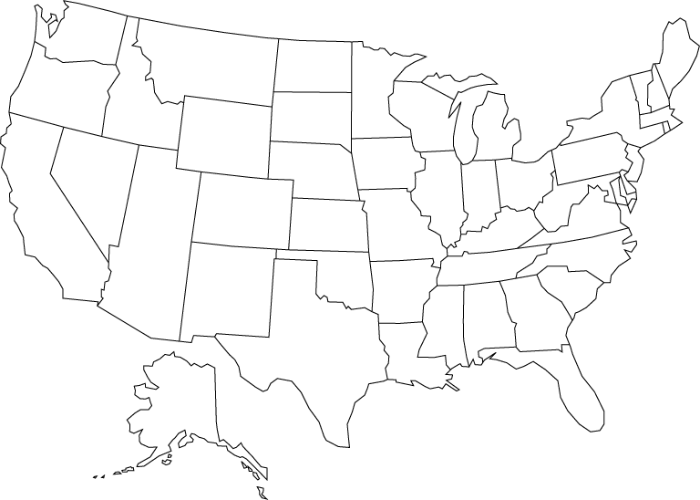
アメリカ
St. Cloud State University
Western Michigan University

Slide 16
ウエスタン・ミシガン大学
・場所：ミシガン州 カラマズー (3キャンパス）
・学生数：約25,000人 （留学生数：約1,500人)
・総合大学（心理学、会計学、ビジネス、音声学 etc..)
・Semester1 (9月～12月) Semester 2 (1月～5月)
・英語コースあり
Center for English Language and Culture for International Students (CELCIS)
例）Summer Course (5月から8月）の授業料 ＄5,685
・住居：寮
Notes:
ウェスタンミシガン大学は、”U.S. News & World Report’s" 誌の年間ランキングにより、2年連続で全米公立大学 Top 100校に選ばれました。また、カーネギーファウンデーションがウェスタンミシガン大学を、優れた“研究機関”(大学院レベル)として指定した全米102校の1校に選んだ事からも、全米で最も優れた大学の1つであることが証明されています。これと同時に学生や教授陣の質は、さらに年々高くなっています。
ウェスタンミシガン大学では7つの学部において252以上の専攻を、学部課程・修士課程・博士課程において学ぶことができます。ウォルドー図書館はその建設費に約36億円が費やされ、250万冊の蔵書を誇り、またコンピューターアクセスのための施設として、1900席をもつ規模です。
さらにウェスタンミシガン大学の数多くの専攻の中でも、心理学、会計学、ビジネス、航空学、言語障害矯正学、音声学、製紙学などの専攻が良く知られています。

Slide 17
ウエスタン・ミシガン大学
学部コースへ入るためには・・・
TOEFL iBT または Duolingo スコアは出願時の2022年1月までに取得できるスコアが有効
＜*履修条件付き入学＞
TOEFL iBT 61 or Duolingo 90
*Restricted admission: students are required to take the following courses as part of their full
course-load: FYE 2100 (First
Experience) and ENGL 1050 (Thought and Writing).
この基準に満たない場合、語学学校(CELCIS)へ入学し、語学学校を修了すれば学部コースへ入学で
きる。
＜履修条件なし入学＞
TOEFL iBT 71 or Duolingo 95
※Duolingo English Test とは・・・ 自宅受験できるオンラインテスト （受験料 49ドル）

Slide 18
ウエスタン・ミシガン大学
留学費用 ※為替レートは1US＄=115円で計算。概算費用のため、あくまでも目安です。
【ケース１】 語学学校1学期 （夏Ⅰ&Ⅱ）+ 正規課程（学部）2学期（秋、春）
留学期間2022.05～2023.04 （12ヶ月）
留学費用 約370万円 － 奨学金36万円（12ヶ月分）＝自己負担 約330万円
（大東の授業料約90万円を含む）
【ケース２】 語学学校1学期 （夏Ⅱ）+ 正規課程（学部）2学期（秋、春）
留学期間2022.06～2023.04 （11ヶ月）
留学費用 約310万円 － 奨学金33万円（11ヶ月分）＝自己負担 約280万円
（大東の授業料約90万円を含む）
【ケース３】 語学学校2学期（夏、秋）+ 正規課程（学部）1学期（春）
留学期間2022.05～2023.04 （12ヶ月）
留学費用 約430万円 － 奨学金36万円（12ヶ月分）＝自己負担 約390万円
（大東の授業料約90万円を含む）
【ケース４】 正規課程（学部）２学期（秋、春）
留学期間2022.08～2023.04 （9ヶ月）
留学費用 約240万円 － 奨学金27万円（9ヶ月分）＝自己負担 約210万円
（大東の授業料約90万円を含む）

Slide 19
セントクラウド州立大学
・場所：ミネソタ州 セントクラウド (1キャンパス）
・学生数：15,000人 （留学生1,000人）
・総合大学（ビジネス、教育、サイエンス etc.）
・Semester1 (9月～12月) Semester 2 (1月～5月)
・英語コースあり
Intensive English Center (IEC)
例）Summer Course （5月から8月）の授業料 ＄5,027
・住居：寮

Slide 20
セントクラウド州立大学
学部コースへ入るためには・・・
TOEFL iBT または TOEFL ITPスコアは出願時の2022年1月までに取得できるスコアが有効
TOEFL iBT 61 or TOEFL ITP 500
この基準に満たない場合、語学学校(IEC)へ入学し、Level 4を修了すれば学部コースへ入学で
きる。

Slide 21
セントクラウド州立大学
留学費用 ※為替レートは1US＄=115円で計算。概算費用のため、あくまでも目安です。
【ケース１】 語学学校1学期 （夏）+ 正規課程（学部）2学期（秋、春）
留学期間2022.05～2023.04 （12ヶ月）
留学費用 約360万円 － 奨学金36万円（12ヶ月分）＝自己負担 約320万円
（大東の授業料約90万円を含む）
【ケース２】 語学学校2学期（夏、秋）+ 正規課程（学部）1学期（春）
留学期間2022.05～2023.04 （12ヶ月）
留学費用 約420万円 － 奨学金36万円（12ヶ月分）＝自己負担 約380万円
（大東の授業料約90万円を含む）
【ケース３】 正規課程（学部）２学期（秋、春）
留学期間2022.08～2023.04 （9ヶ月）
留学費用 約250万円 － 奨学金27万円（9ヶ月分）＝自己負担 約220万円
（大東の授業料約90万円を含む）

Slide 22
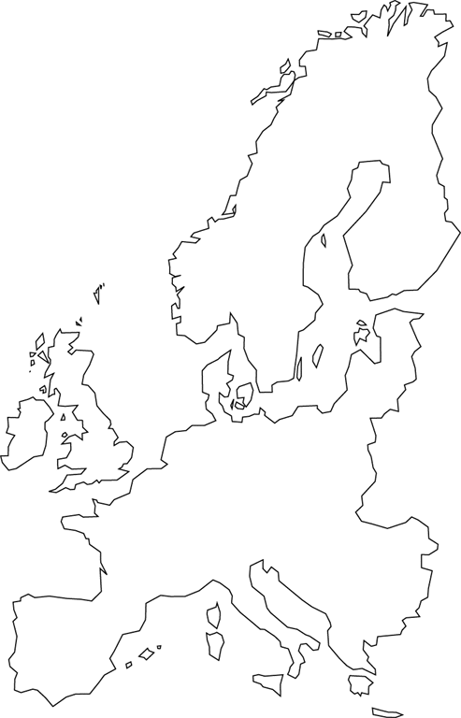
イギリス・フィンランド
University of Tampere
University of Central Lancashire

Slide 23
セントラル・ランカシャー大学
・場所：イギリス・プレストン (1キャンパス）
・学生数：約38,000人 （留学生約2,000人）
・総合大学（人文科学、外国語、ビジネス、医学 etc..)
・Semester1 (9月～1月) Semester 2 (1月～5月)
・語学（Pre-Sessional English） コース ⇒IELTS 4.0
・語学（Study Overseas Programme） コース ⇒IELTS 5.0
・学部コース ⇒IELTS 6.0 with 5.5 in each sub score
・住居：寮 （約￡3,437 10ヶ月間）
Notes:
University of Central Lancashire は、2002年にイギリスの50番目の市として認定されたPreston市にあります。Prestonは人口約13万人で、イギリス西北部に位置し、とても環境がよく、また数多くのお店や飲食店があります。市内での移動は、徒歩、自転車、そして公共機関での移動が主です。また、Manchesterまでは電車や車で約40分、Liverpoolまでは1時間ほどの距離です。
現在の総学生はおよそ3万2千名、職員数は2千百名のイギリスで6番目に大きな大学です。また、ヨーロッパ、アメリカ、オーストラリア、南米、アジアなどおよそ130カ国の留学生が学んでいます。
創設は、1992年ですが、起源は、1828年の"Institution for the Diffusion of Knowledge"に遡り、現在では国内、そして海外からも評価されている大学のひとつです。35の学科があり、人文科学、外国語、法律、商学、理学、工学から医学に至るまで、広範囲に及ぶ200以上の科目を提供しています。
University of Central Lancashire では、毎年多額の資金を投じ、施設の増設を行い、学生環境をよくする努力を続けています。学内やその周辺には、映画館、お店、カフェなどが立ち並びます。また、卒業生の95％以上は半年以内に、就職または進学という進路に進み、この数字はUK内でも非常に高い数字です。

Slide 24
セントラル・ランカシャー大学
学部コースへ入るためには・・・
IELTSスコアは出願時の2022年4月までに取得できるスコアが有効
①学部コース IELTS 6.0 （各サブスコア5.5以上）
②語学コース（Study Overseas Programme） IELTS 5.0 – 5.5
英語の４技能プラスイギリス文化・社会について学ぶコース
③語学コース（Pre-Sessional English for Academic Purposes） IELTS 4.0 – 4.5
英語の４技能を学ぶコース

Slide 25
セントラル・ランカシャー大学
留学費用 ※為替レートは1￡=155円で計算。概算費用のため、あくまでも目安です。
留学期間2022.09～2023.06 （10ヶ月）
留学費用 約250万円 － 奨学金30万円（10ヶ月分）＝自己負担 約220万円
（大東の授業料約90万円を含む）
※ セントラル・ランカシャー大学の英語コースは学費免除となります。

Slide 26
タンペレ大学
・場所：フィンランド・タンペレ (2キャンパス）
・学生数：約35,000人 （交換留学生約3,500人）
・総合大学（人文科学、外国語、情報科学 etc..)
・Semester1 (9月～12月) Semester 2 (1月～5月)
・英語コースなし
英語で行われる授業を履修。
例）翻訳、ジャーナリズム、ビジネス、教育学など
・住居：アパート
Notes:
1925年設立。首都ヘルシンキに次ぐフィンランド第2の都市タンペレにある総合大学
College of Civicsをその前身とし、元は公務員養成が主の公的機関
英語で行われる授業も理系・文系を問わず多い

Slide 27
タンペレ大学
学部コースへ入るためには・・・
TOEFL iBT 72 を推奨。必須ではない。
附属の語学学校が無いため、直接学部へ入学する。
授業を受けるクラスメイトは上記のレベルのため、出発までに出来る限り英語力を上げることが重要！
Notes:
1925年設立。首都ヘルシンキに次ぐフィンランド第2の都市タンペレにある総合大学
College of Civicsをその前身とし、元は公務員養成が主の公的機関
英語で行われる授業も理系・文系を問わず多い

Slide 28
タンペレ大学
留学費用 ※為替レートは1€=135円で計算。概算費用のため、あくまでも目安です。
留学期間2022.08～2023.06 （11ヶ月）
留学費用 約240万円 － 奨学金33万円（11ヶ月分）＝自己負担 約210万円
（大東の授業料約90万円を含む）
Notes:
1925年設立。首都ヘルシンキに次ぐフィンランド第2の都市タンペレにある総合大学
College of Civicsをその前身とし、元は公務員養成が主の公的機関
英語で行われる授業も理系・文系を問わず多い

Slide 29
クアラルンプール大学
・場所：マレーシア・クアラルンプール (14キャンパス）
・学生数：約26,000人
・工科系大学（航空、工学、エンジニア、経営 etc..)
・Semester1 (9月～1月) Semester 2 (2月～6月)
・英語コースなし
英語で行われる授業を履修。(ビジネススクール）
・住居：コンドミニアム （rm 1,500～3,000 / month)
1rm=約26円 (*2021年7月現在）

Slide 30
クアラルンプール大学
学部コースへ入るためには・・・
TOEFL 500 or TOEFL iBT 70 を推奨。必須ではない。
附属の語学学校が無いため、直接学部へ入学する。
また、理系学部が中心のため本学からの交換留学生は経営学部（ビジネススクール）への所属となる。授業を受けるクラスメイトは上記のレベルのため、出発までに出来る限り英語力を上げることが重要！

Slide 31
クアラルンプール大学
留学費用 ※為替レートは1MYR=30円で計算。概算費用のため、あくまでも目安です。
留学期間2022.09～2023.06 （10ヶ月）
留学費用 約190万円 － 奨学金30万円（10ヶ月分）＝自己負担 約160万円
（大東の授業料約90万円を含む）

Slide 32
海外留学生レポート
大学の制度を使って１年間の留学を経験した学生たちのレポートを掲載しています。
大東HP ⇒ 国際交流 ⇒ 日本人留学生および希望者への支援 ⇒ 海外留学生レポート
または、「大東文化大学 海外留学生レポート」で検索。

Slide 33
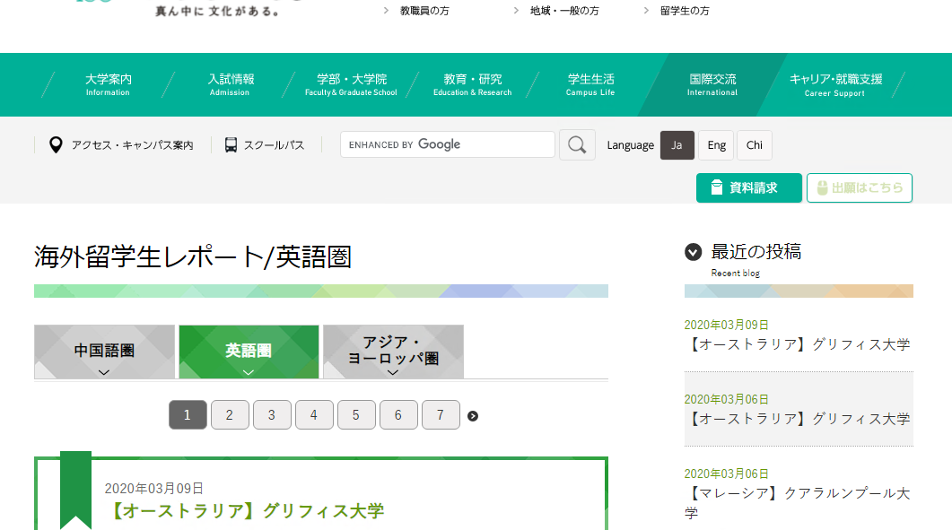

Slide 34
国際交流センターでは個別に
留学相談にも応じています。
お問合せは国際交流センターまで
E-mail：ryugaku@jm.daito.ac.jp
※件名に「留学相談」とご記入ください

